Slide 1
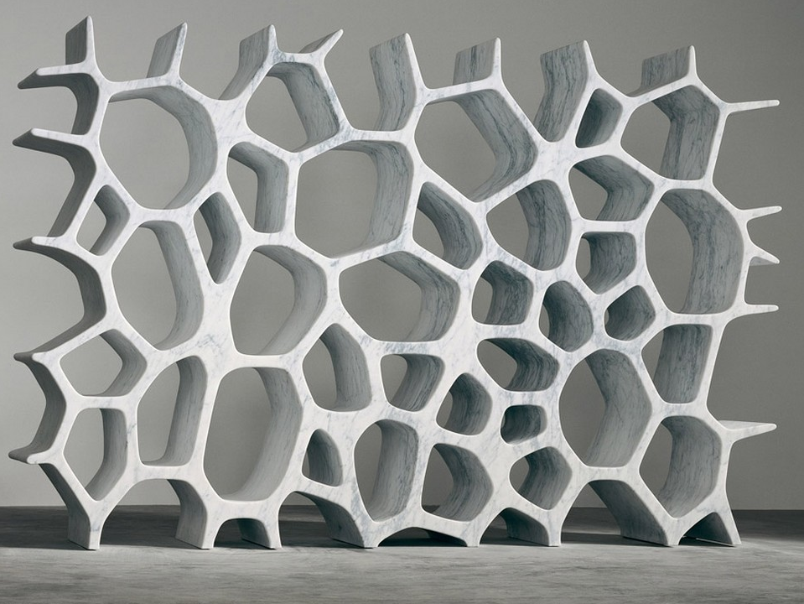


K-means
Теория и практика применения
©
Voronoi Shelf by Marc Newson
Київ, 2017

Slide 2






Кирилл
Захаров
Директор аналитического департамента
8+
20
100
лет опыта работы с данными
разработанных приложений
социологических
исследований
4
200
языка программирования
тренингов по разным вопросам

Slide 3

Что будем
обсуждать?
Назначение кластерного анализа
История метода К-средних
Как работает метод К-средних
Особенности различных алгоритмов
Преимущества и недостатки метода
Основные этапы работы с методом К-средних
Особенности статистического вывода при применении метода

Slide 4

Где
почитать?
Zakharov, K. (2016).
Application of k-means clustering in psychological studies. The Quantative Methods for Psychology, 12(2), 87-100,
doi: 10.20982/tqmp.12.2.p087

Slide 5
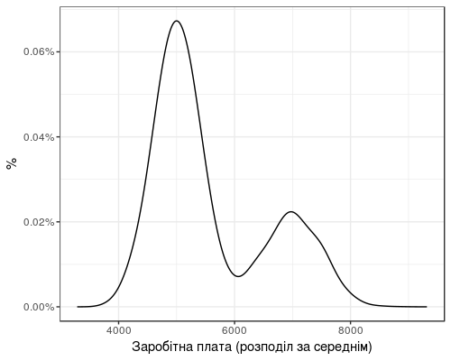
Назначение
кластерного анализа
Представим, что у нас есть группа респондентов с известным доходом. Наша задача выделить социальные категории для дальнейшего анализа
library(ggplot2)
library(scales)
set.seed(123)
data <- round(c(rnorm(5000, 5000, 400),
rnorm(2000, 7000, 500)), 0)
dd <- with(density(data), data.frame(x, y))
qplot(x, y, data = dd, geom = "line")+
theme_bw() +
xlab("Зарплата (распределение по середнему)") +
ylab("%") + scale_y_continuous(labels = percent)

Slide 6
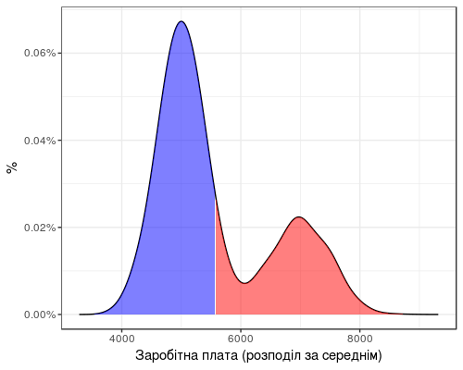
Назначение
кластерного анализа
Попробуем выделить категории по среднему значению
qplot(x, y, data = dd, geom = "line") +
geom_ribbon(data = subset(dd, x > mean(data)),
aes(ymax = y), ymin = 0, fill = "red", alpha = 0.5) +
geom_ribbon(data = subset(dd, x < mean(data)),
aes(ymax = y), ymin = 0, fill = "blue", alpha=0.5) +
theme_bw() + xlab("Заробітна плата (розподіл за
середнім)") + ylab("%") +
scale_y_continuous(labels = percent)

Slide 7
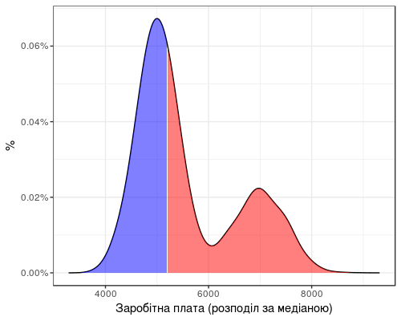
Назначение
кластерного анализа
Попробуем выделить категории по медиане
qplot(x, y, data = dd, geom = "line") +
geom_ribbon(data = subset(dd, x > median(data)),
aes(ymax = y), ymin = 0, fill = "red", alpha = 0.5) +
geom_ribbon(data = subset(dd, x < median(data)),
aes(ymax = y), ymin = 0, fill = "blue", alpha=0.5) +
theme_bw() + xlab("Заробітна плата (розподіл за
медіаною)") + ylab("%") +
scale_y_continuous(labels = percent)

Slide 8
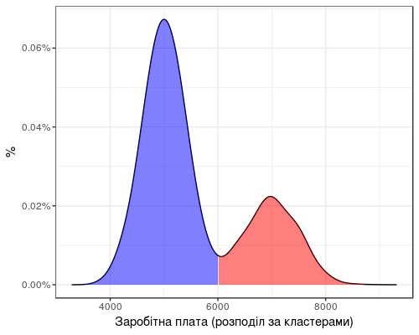
Назначение
кластерного анализа
Попробуем выделить категории методом К-средних
set.seed(123)
cluster = kmeans(data, centers = 2)
qplot(x, y, data = dd, geom = "line") +
geom_ribbon(data = subset(dd,
x > min(data[cluster$cluster == 2]))),
aes(ymax = y), ymin = 0, fill = "red", alpha = 0.5) +
geom_ribbon(data = subset(dd, x < median(data)),
aes(ymax = y), ymin = 0, fill = "blue", alpha=0.5) +
theme_bw() + xlab("Заробітна плата (розподіл за
кластерами)") + ylab("%") +
scale_y_continuous(labels = percent)

Slide 9
Назначение
кластерного анализа
Что если нам необходимо разделить выборку по
нескольким переменным и мы используем градации переменных?
Количество градаций:
2 × 2 × 3 × 3 × 4 × 8
Количество групп:
2 4 12 36 144 1152
Численность выборки для статистичесского вывода:
5760?

Slide 10

Назначение
кластерного анализа
Метод К-средних позволяет строить так называемые
эмпирические классификации, в основе которых лежит количественная обработка опытных данных.
Цель кластерного анализа заключается в нахождении существующих в данных структур — кластеров. При этом объекты в каждом кластере должны быть максимально схожи между собой и отличаться от объектов в других кластерах.

Slide 11

Назначение
кластерного анализа
Метод К-средних является одним из методов классификации без учителя

Slide 12
Назначение
кластерного анализа
Для эксплораторного анализа и построения классификаций в исследовательской практике и интеллектуальном анализе данных.
Для редукции (уменьшения сложности) данных.
Как начальный шаг для более сложных в вычислительном плане алгоритмов, который дает приблизительное разделение данных как новые начальные точки (уменьшение зашумления в наборе данных).
Л. Мориссетт и С. Картье

Slide 13
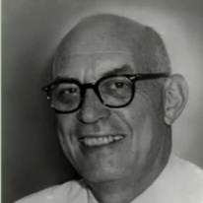

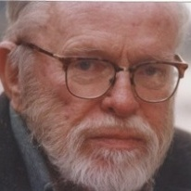
История
метода К-средних
1939
Robert Tryon
Cluster analysis
1965
Edward Forgy
Cluster analysis of multivariate data: efficiency versus interpretability of classifications
1967
James MacQueen
Some methods for classification and analysis of multivariate observations
1982
Stuart Lloyd
Least square quantization in PCM

Slide 14
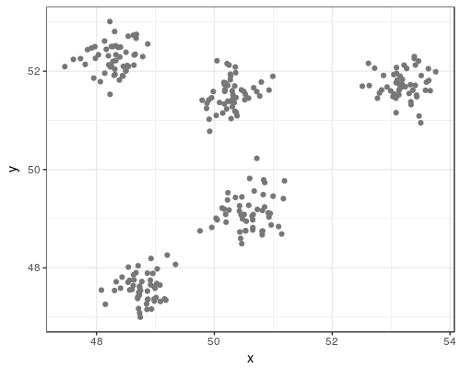
Как работает
К-средних
Представим, что у нас есть ряд объектов многомерном пространстве
set.seed(1)
k = 5; n = 50
data <- data.frame(
x = rnorm(k, 50 ,2), y = rnorm(k, 50, 3))
for (row in 1:nrow(data)) {
data <- rbind(data, data.frame(
x = rnorm(n, data[row, ]$x, 0.3),
y = rnorm(n, data[row, ]$y, 0.3)))
}
ggplot(data, aes(x = x, y = y)) +
geom_point(color = '#777777') +
theme_bw()

Slide 15
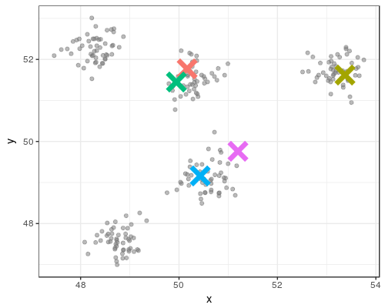
Как работает
К-средних
В общем виде смысл алгоритма метода К-средних заключается в реализации следующих шагов:
Случайным образом выбираются
К кластерных центров.
1

Slide 16
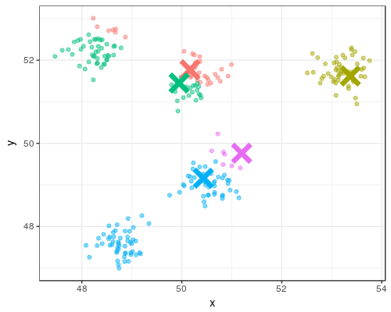
Как работает
К-средних
В общем виде смысл алгоритма метода К-средних заключается в реализации следующих шагов:
Случайным образом выбираются
К кластерных центров.
Каждая точка назначается
ближайшему центру кластеров.
2

Slide 17
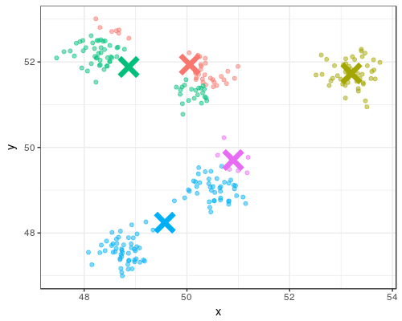
Как работает
К-средних
В общем виде смысл алгоритма метода К-средних заключается в реализации следующих шагов:
Случайным образом выбираются
К кластерных центров.
Каждая точка назначается
ближайшему центру кластеров.
Пересчитываются центры
кластеров, используя текущее
распределение кластеров.
3

Slide 18
Как работает
К-средних
В общем виде смысл алгоритма метода К-средних заключается в реализации следующих шагов:
Случайным образом выбираются
К кластерных центров.
Каждая точка назначается
ближайшему центру кластеров.
Пересчитываются центры
кластеров, используя текущее
распределение кластеров.
Если критерий сходимости
не удовлетворен, то идет возврат
ко второму шагу.
4

Slide 19
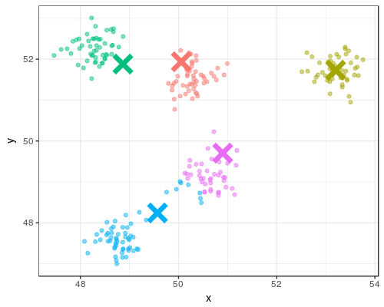
Как работает
К-средних
В общем виде смысл алгоритма метода К-средних заключается в реализации следующих шагов:
Случайным образом выбираются
К кластерных центров.
Каждая точка назначается
ближайшему центру кластеров.
Пересчитываются центры
кластеров, используя текущее
распределение кластеров.
Если критерий сходимости
не удовлетворен, то идет возврат
ко второму шагу.
2

Slide 20
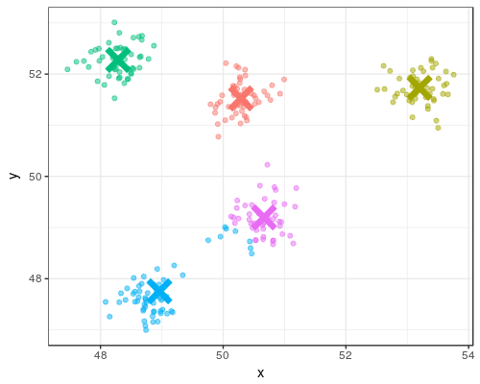
Как работает
К-средних
В общем виде смысл алгоритма метода К-средних заключается в реализации следующих шагов:
Случайным образом выбираются
К кластерных центров.
Каждая точка назначается
ближайшему центру кластеров.
Пересчитываются центры
кластеров, используя текущее
распределение кластеров.
Если критерий сходимости
не удовлетворен, то идет возврат
ко второму шагу.
3
4

Slide 21

Как работает
К-средних
В общем виде смысл алгоритма метода К-средних заключается в реализации следующих шагов:
Случайным образом выбираются
К кластерных центров.
Каждая точка назначается
ближайшему центру кластеров.
Пересчитываются центры
кластеров, используя текущее
распределение кластеров.
Если критерий сходимости
не удовлетворен, то идет возврат
ко второму шагу.
2

Slide 22
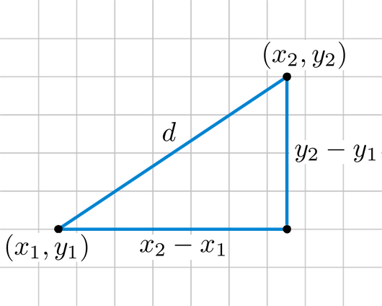
Как работает
К-средних
Для расчетов расстояний между объектами чаще всего используется эвклидово расстояние

Slide 23
Специфика
алгоритмов
На практике используются различные разновидности алгоритмов:
Ллойда-Форджи
Серийная модель центроид (использует все объекты одновременно). Начальные центроиды выбираются случайно их всех объектов.
Случайного деления
Исходные кластеры формируются случайным образом и из такой кластеризации рассчитываются начальные центроиды
МакКуина
Метод «бегущих средних». Центроиды пересчитываются после добавления каждого нового объекта.
Хартигана-Вонга
Критерий сходимости – минимальное значение внутригрупповой дисперсии кластеров.

Slide 24

Премущества
К-средних
Простота алгоритма
Не требует вычисления и хранения матрицы расстояний
Возможность параллелизации
Линейная пространственная и временная сложность

Slide 25
Недостатки
К-средних
Метод всегда сходится, но может привести к нахождению локального минимума
В алгоритме Маккуина и Харигана и Вонга — решение чувствительно к порядку, в котором предъявляются точки, а при случайном выборе начальных точек могут создаваться пустые кластеры
Выбор различных начальных центров приводит к различным решениям
Алгоритмы чувствительны к выбросам и зашумленным данным
Метод стремится создать кластеры равного размера, даже если это неоптимально

Slide 26
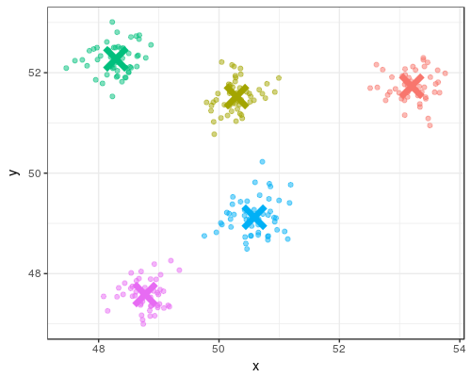
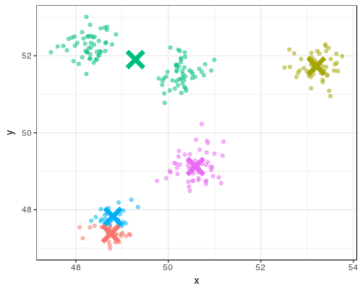
Недостатки
К-средних
set.seed(1); clusters <- kmeans(data, centers = 5)
set.seed(2); clusters <- kmeans(data, centers = 5)
Разные начальные центры кластеров приводят к разным решениям. Решения могут быть неопитмальны.

Slide 27
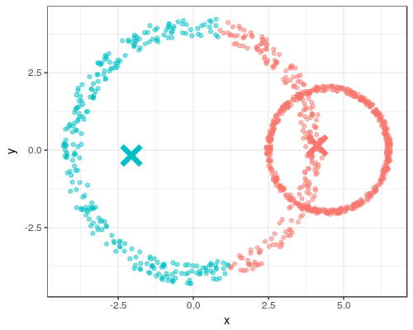
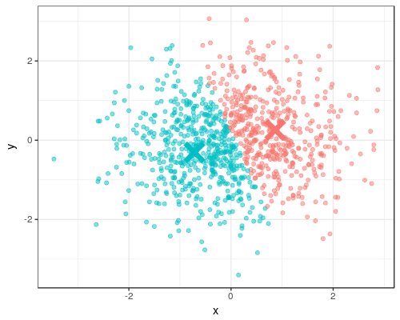
Недостатки
К-средних
Равноразмерные кластеры неоптимальны.
Кластерный анализ выдаст результат даже в случае отстутсвия реальных кластеров.

Slide 28

Этапы применения
К-средних

Slide 29
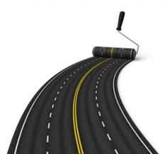
Этапы применения
К-средних
1
Планирование необходимого размера выборки.
Выбор числа кластеров.
Проведение эксплораторного анализа данных, предварительная подготовка данных при необходимости.
Выбор программного обеспечения для вычисления результатов кластерного анализа.
Оценка надежности и валидности кластерных решений.
2
3
4
5

Slide 30
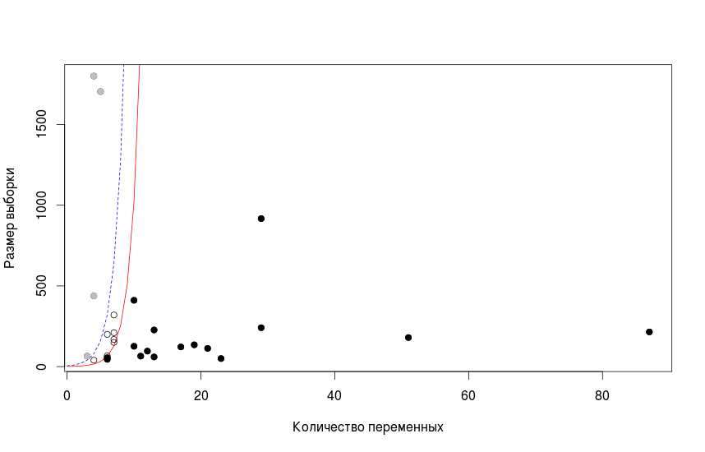
Размер выборки
Не существует общепринятых правил в отношении минимально необходимого размера выборки
А. К. Форман рекомендует размер выборки не менее 2^k
Предпочтительный размер выборки должен составлять 5·2^k.

Slide 31
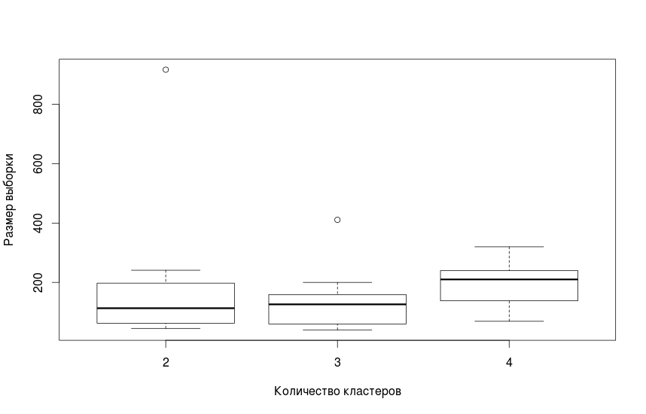
Число кластеров
Кластеры можно выделить:
на основе предварительной информации;
эмпирическим путем;
визуально определить число кластеров.

Slide 32
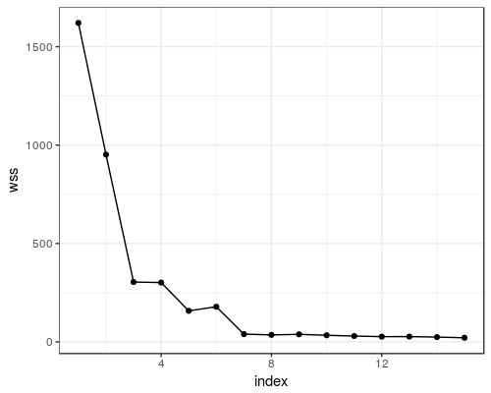
Число кластеров
Критерий «каменистой осыпи»
wss <- (nrow(data)-1)*sum(apply(data,2,var))
set.seed(1)
for (i in 2:15)
wss[i] <- sum(kmeans(data, centers = i)$withinss)
ggplot(data.frame(wss = wss, index = 1:length(wss)),
aes(x = index, y = wss, group = 1)) +
geom_line() + geom_point() +
theme_bw()

Slide 33

Число кластеров
Другие варианты в R:
Проведение иерархического кластерного анализа (hclust)
Использование BIC-критерия (Mclust)
Более 30 различных индексов в пакете NbClust

Slide 34

Предварительное преобразование данных
Использование эвклидова расстояния имеет смысл, когда:
наблюдения берутся из генеральных совокупностей, имеющих многомерное нормально распределение, переменные взаимно независимы и имеют равные дисперсии;
переменные однородны по своему физическому смыслу и одинаково важны для классификации;
все переменные имеют одинаковые единицы измерения.

Slide 35

Предварительное преобразование данных
Что следует сделать?
Принять решение об исключении из объектов
явных выбросов (в том числе многомерных выбросов) в случае их наличия;
Стандартизация или взвешивание данных для обеспечения «одинаковых» единиц измерения;
Работа с коррелированными переменными — отбор переменных для анализа или применение редукции данных.

Slide 36
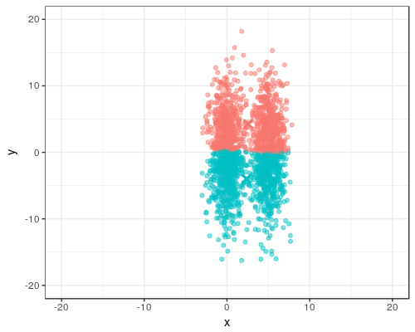
Предварительное преобразование данных
set.seed(1)
data1 <- data.frame(
x = rnorm(1000), y = rnorm(1000)*5)
data2 <- data.frame(
x = rnorm(1000) + 5, y = rnorm(1000)*5)
data <- as.data.frame(rbind(data1, data2))
set.seed(1)
clusters <- kmeans(data, centers = 2)

Slide 37
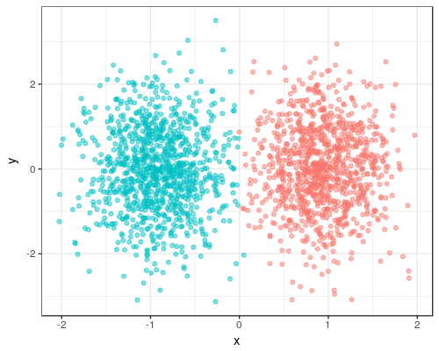
Предварительное преобразование данных
data <- scale(data)
set.seed(1)
clusters <- kmeans(data, centers = 2)

Slide 38
Предварительное преобразование данных
Почему следует быть осторожными с кластерами на факторах?
Нет никаких гарантий, что в следующем наборе данных повторится полученная структура компонент;
Происходит потеря исходной дисперсии данных, что может вести к искажению решения;
Устранение групп переменных с малыми нагрузками может привести к потере важной информации о нишевых сегментах данных;
интерпретация кластерных решений может быть затруднена

Slide 39

Выбор начальных центров
Для избежания неоптимальной кластеризации возможны такие варианты:
назначать центры на основе существующих знаний и теорий
использовать центры иерархической кластеризации
ограничивать выбор начальных центров участками с высокой плотностью данных
«переопределять» начальные центры при помощи бутстрепа;
провести большое количество случайных разбиений (более 5000) на К групп и выбрать итоговое решение (nstart)

Slide 40

Выбор программного обеспечения
При написании работ крайне важно точно указывать программное обеспечение, которое вы использовали для получения кластерного решения!

Slide 41



Выбор программного обеспечения
По умолчанию использует алгоритм Ллойда. Использует К первых наблюдения в качестве начальных центров. Есть алгоритм МакКуина и возможность задать центры
По умолчанию использует алгоритм Ллойда. Использует К первых наблюдения в качестве начальных центров.
Имеет функции FASTCLUST (МакКуин) и PROC FASTCLUST (Хартиган-Вонг). Центры выбираются по мере уменьшения плотности данных.

Slide 42



Выбор программного обеспечения
Имеет функцию FindClusters (Ллойд/Форджи).
Использует метод К-медоиды (центр кластера является объектом набора данных)
Использует двухфазный алгоритм – вначале используются частичные данные, а только затем итеративный процесс
Применяется метод Ллойда, а начальные центры выявляются при помощи алгоритма “kmeans++”
Команда kmeans по умолчанию использует алгоритм Хартигана-Вонга. Начальные центры выбираются случайным образом.

Slide 43
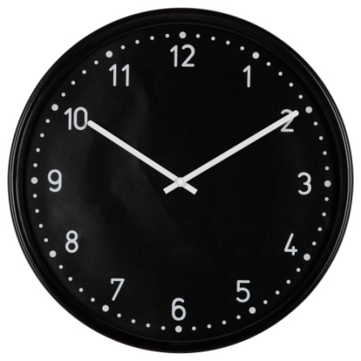
Оценка кластерного решения
Надежность
Необходимо провести несколько однотипных исследований или, как минимум, разбить исходный массив данных на несколько частей и провести кластеризацию отдельно.
Использовать другие алгоритмы для кластеризации данных. Сопоставить результаты.

Slide 44

Оценка кластерного решения
Валидность
Для оценки валидности существуют вненшие и внутренние критерии.
Внешняя валидность оценивается при помощи экспертных оценок или же переменных, которые не использовались при кластеризации.
Внутренняя валидность использует для проверки статистические процедуры над переменными, на основе которых производилась кластеризация. Тем не менее, следует быть осторожными в интерпретации кластерных структур.

Slide 45
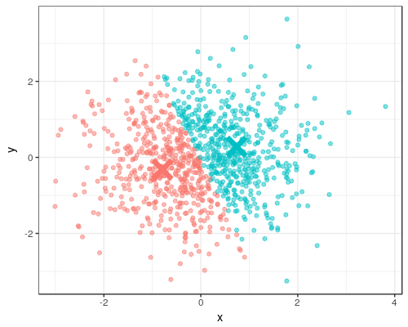
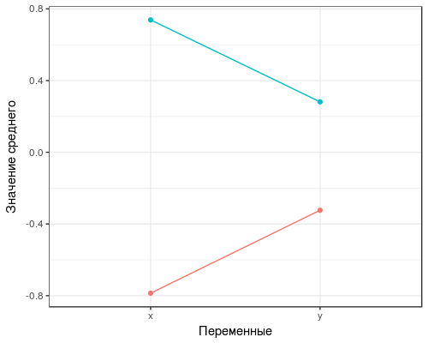
Оценка кластерного решения
Простое применение критериев различий для оценки внутренней валидности недостаточно. Необходимо использовать процедуры многомерного шкалирования, бутстрепа, дискриминантного анализа и аналогичных процедур.

Slide 46
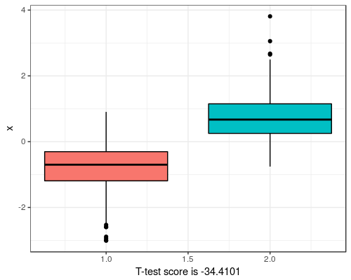
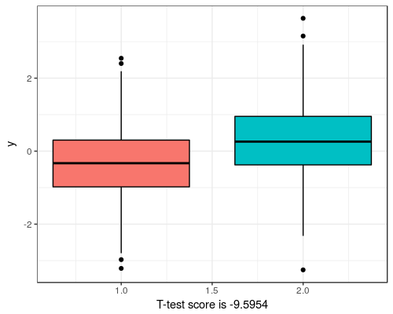
Оценка кластерного решения
Простое применение критериев различий для оценки внутренней валидности недостаточно. Необходимо использовать процедуры многомерного шкалирования, бутстрепа, дискриминантного анализа и аналогичных процедур.

Slide 47
K-means
Сейчас можно задать вопросы

